Slide 1
«Химические реакции» 8 класс
Учитель химии
БОУ г. Омска СОШ №106
Коваль Егор Валерьевич

Slide 2
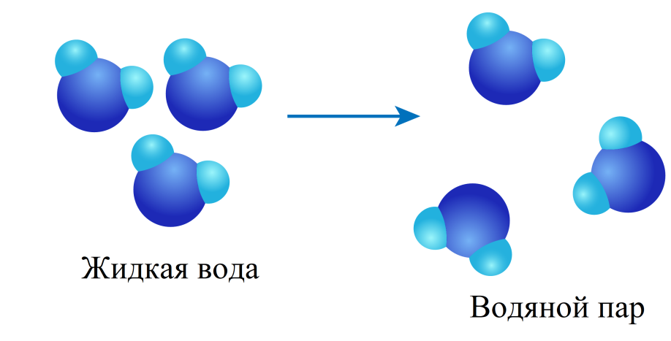
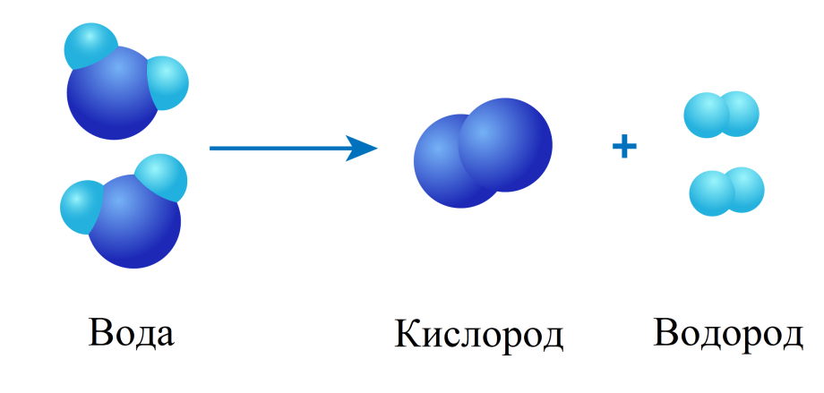
Физическими называют явления, при которых не происходит превращение одних веществ в другие
Химическими называют явления, при которых происходит превращение одних веществ в другие
Испарение воды
Изменения произошли, но вода осталась водой
Пропускание электрического тока в воду
Из воды получился водород и кислород

Slide 3
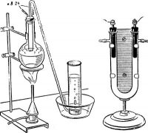
Пропускание электрического тока через воду - химическая реакция
При пропускании электрического тока вода разлагается на водород и кислород. Молекула воды состоит из двух атомов водорода и одного атома кислорода, соединённых вместе. В результате реакции атомы разделяются и образуют молекулы водорода и кислорода

Slide 4
Отличие физических реакций от химических
Физические явления
Химические явления (химические реакции)
Одни вещества превращаются в другие с новыми свойствами
Сопровождаются внешними признаками (образование осадка или газа, изменение цвета, выделение или поглощение теплоты, появление запаха)
Состав тел не меняется
Может измениться агрегатное состояние вещества, его форма и др.

Slide 5
Демонстрация химических явлений
Взаимодействие мрамора (карбоната кальция) с соляной кислотой
CaCO3 + 2HCL=CaCl2+H2O+CO2
Химическая реакция сопровождается
выделением СО 2 (оксида углерода IV)

Slide 6
Демонстрация химических явлений
Пропускание оксида углерода (IV) через известковую воду:
CO2+Ca(OH)2=CaCO3 + H2O
Химическая реакция сопровождается
образованием осадка (CaCO3)

Slide 7
Наблюдение за протеканием химических реакций
Цель:
установить признаки, которые подтверждают
образование новых веществ и появление у них новых свойств
(нерастворимости или малой растворимости в воде, запаха, цвета и др)

Slide 8
Раствор хлорида железа (III) +раствор роданида калия KCNS (((
FeCl3 + 3KCNS =Fe(CNS)3 + 3KCl
Появился кроваво-красный раствор нового вещества раствор роданида железа (III) Fe(CNS)3

Slide 9
Разделение смеси порошков железа м серы
Взаимодействие железа и серы
-
смешиваем порошки Fe и S
Нет химической реакции
Новые в-ва не появились
Fe будет притягиваться магнитом
При опускании смеси в воду S всплывает на поверхность , разделяется на Fe и S
Fe + S = FeS
Нагреваю смесь порошков
Идет химическая реакция
Продолжается уже без нагревания
Выделение теплоты
Смесь раскаляется
Получается новое в-во Fe S (cерого цвета, тонет в воде, не притягивается магнитом)

Slide 10
Реакция горения серы
S+О2 = SО2 +Q
Поджигаем серу
Горит синеватым пламенем и дает обильный едкий дым сернистого газа оксида серы IV)
Идет химическая реакция (изменяется цвет, появляется газ с резким запахом, выделяется теплота и свет)

Slide 11
Реакции протекающие с выделением теплоты и света
Реакция горения
Реакция горения одна из многочисленных реакций,
протекающих с выделением теплоты

Slide 12
На интерактивной доске показ
Примеры реакции горения
Горение
магниевой ленты
Горение свечи

Slide 13
Реакции, протекающие с выделением теплоты, называются экзотермическими (экзо-наружу)
Реакции, протекающие с поглощение теплоты теплоты, называются эндотермическими (эндо-внутрь)

Slide 14
Реакция разложения оксида ртути(II) как эндотермическая
2HgO 2Hg + O2

Slide 15
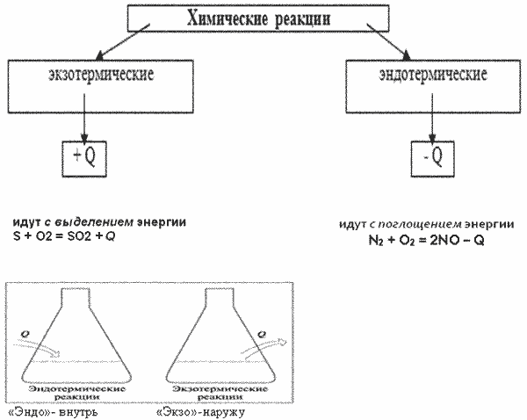
Схематичное представление изучаемых реакций

Slide 16
Условия химических реакция
Реагирующие вещества должны соприкоснуться (чем больше площадь их соприкосновения, тем быстрее идет реакция). Твердые вещества, с этой целью измельчаются и перемешиваются, а хорошо растворимые вещества растворяют, а растворы сливают
Нагревание. Экзотермические могут идти и без нагревания, для некоторых из них нагревание нужно только для начала реакции. Эндотермическим реакциям нагревание нужно на протяжении всей реакции
Электрический ток, свет и т.д (для некоторых реакций)

Slide 17
Ключевые слова и словосочетания
Признаки химических реакций
Условия течения химических реакций
Реакции экзо- и эндо-термические
Реакции горения

Slide 18
Работа с компьютером
Обратитесь к электронному приложению. Изучите материал урока и выполните задания
Найдите интернет ресурсы дополнительных источников по изучаемой теме

Slide 19
Вопросы и задания
В крепко заваренный свежий чай положите кусочек лимона. Свои наблюдения опишите
Лимонную кислоту на кончике чайной ложки растворите в воде, добавьте столько же пищевой соды. Свои наблюдения опишите
Как очистить старинные медные монеты и бронзовые изделия от налета? Ответьте на вопрос
Найдите химическую ошибку в предложении «Место происшествия освещалось непрерывными вспышками магния». Ответьте на вопрос
Каково устройство и принцип работы огнетушителя? Ответьте на вопрос
Как погасить загоревшиеся нефтепродукты или вспыхнувшие электрические провода. Ответьте на вопрос

Slide 20
Источники:
Испарение воды https://image.shutterstock.com/image-vector/water-decomposition-chemical-reaction-vector-600w-1755258749.jpg
Разложение воды https://image.shutterstock.com/image-vector/water-decomposition-chemical-reaction-vector-600w-1755258749.jpg

